Slide 1
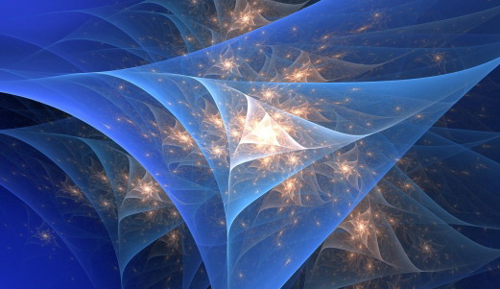
АНИМИРОВАННЫЙ КРОССВОРД
«ЦВЕТОВЕДЕНИЕ»

Slide 2
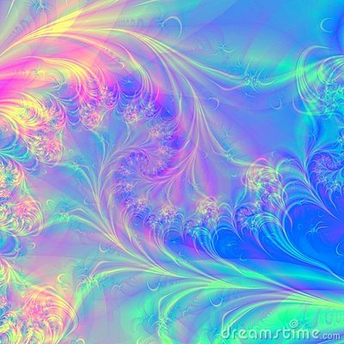
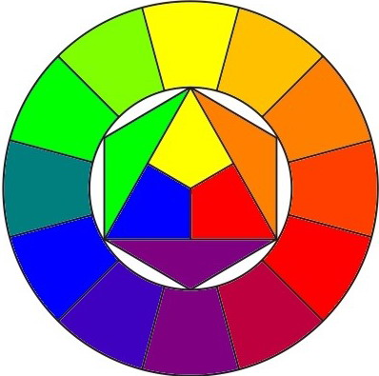
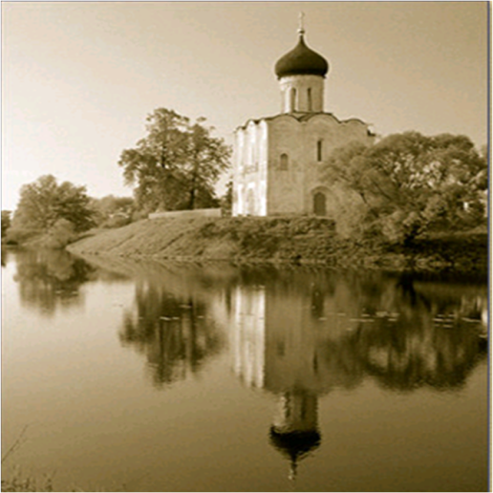
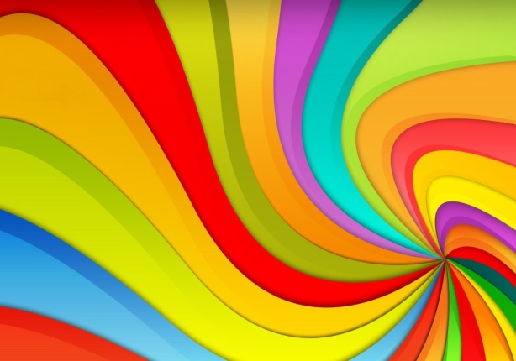
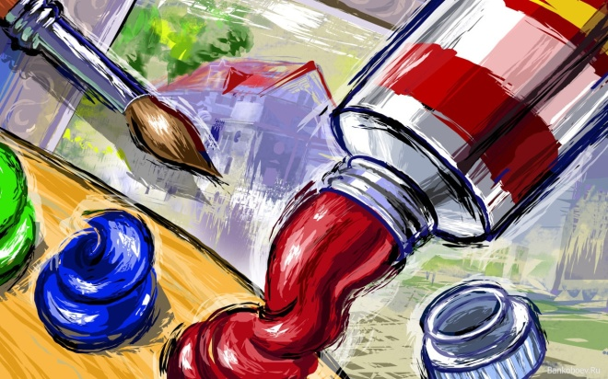
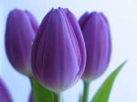
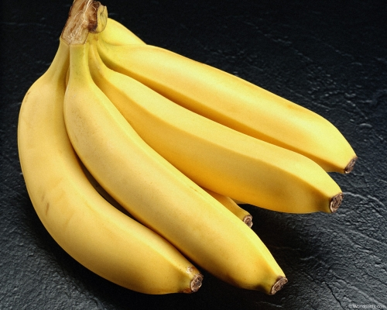
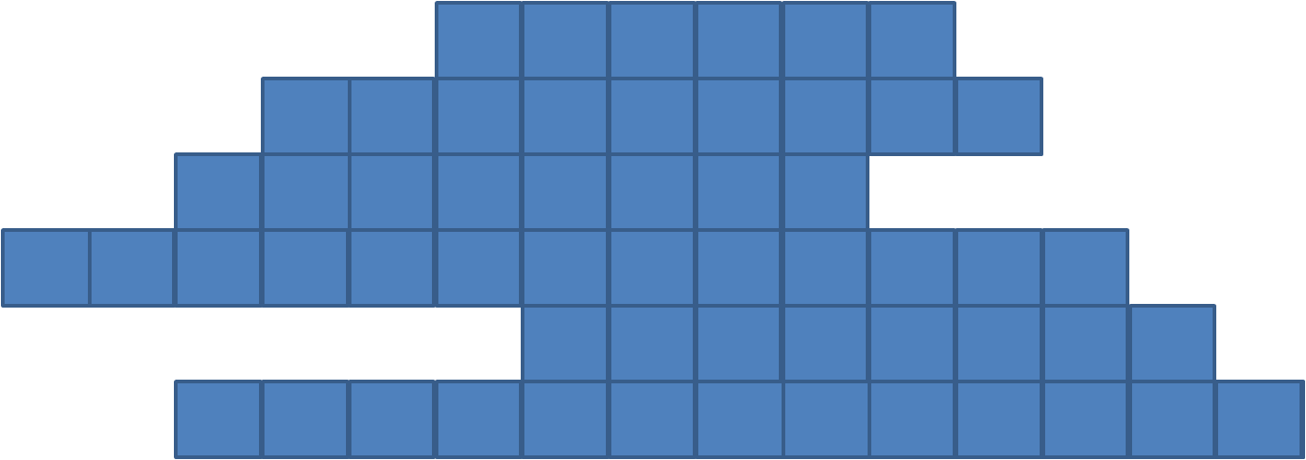
МОЛОДЦЫ!
к р а с к и
л о к а л ь н ы й
х о л о д н о й
п р о м е ж у т о ч н ы й
г р и з а й л ь
х р о м а т и ч е с к и е
5. Как называется вид однотонной (монохромной) живописи, выполняемой в разных оттенках одного цвета?
4. Какой получается цвет при смешении основных и составных цветов?
3. В какой цветовой гамме изображены на рисунке тюльпаны?
6. Как называются все видимые нами цвета спектрального круга?
2. Как называется собственный цвет предмета?
1. Что художник размещает на палитре?

